Slide 1

EVALAIS - NoSQL
Basics
Neo4j

Slide 2
Jean-noël vuissoz

Slide 3
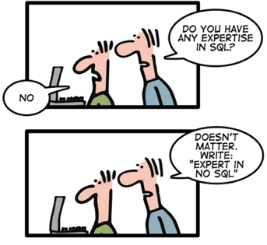
JNV
HES Sierre 2003
Web Developper @ Iomedia
Architect @ Groupe Mutuel
https://www.linkedin.com/in/mejnv
Marié 2 enfants
Unihockey, Course, Montagne
http://www.jnv.ch

Slide 4
NoSQL Database

Slide 5

Not only SQL, so what else ?
Clé / Valeur
Colonnes – Big-table
Documents
Graphes

Slide 6
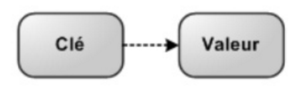
Clé / Valeur
Chaque objet à une clé unique, seule manière de requêter
Sorte de hashmap distribué
Toute la logique est déportée du côté de l’application
Voldemort, Redis, Riak

Slide 7
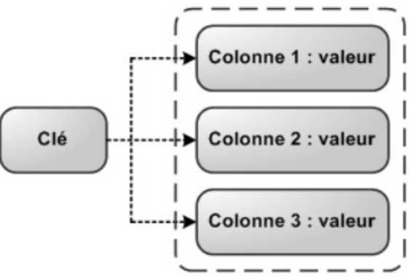
Colonnes
Données sous forme de lignes, nombre variable de colonnes
Adapté au stockages de listes (messages, posts, …)
Hbase, Cassandra, Hypertable

Slide 8
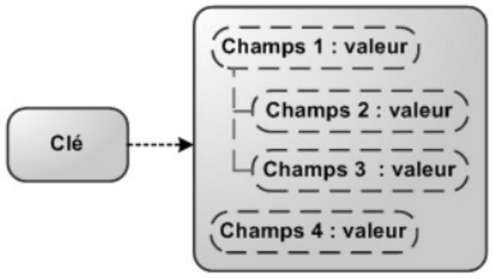
Documents
Gestion de collections de documents (XML, JSON, …)
MongoDB, CouchDB, Couchbase

Slide 9
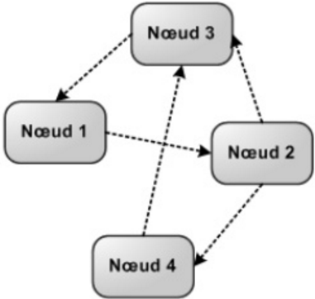
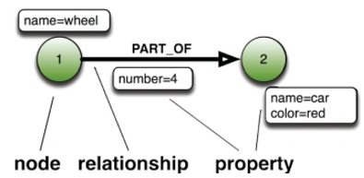
Graphes
Gestion de relations multiples entre les objets (réseaux, …)
Neo4j, OrientDB

Slide 10
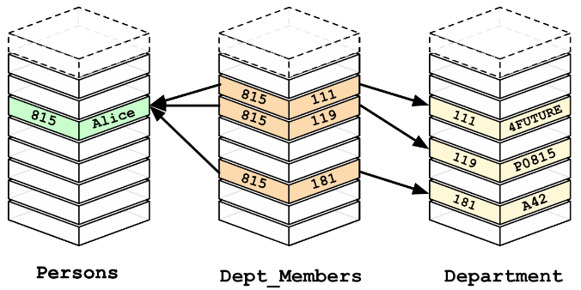
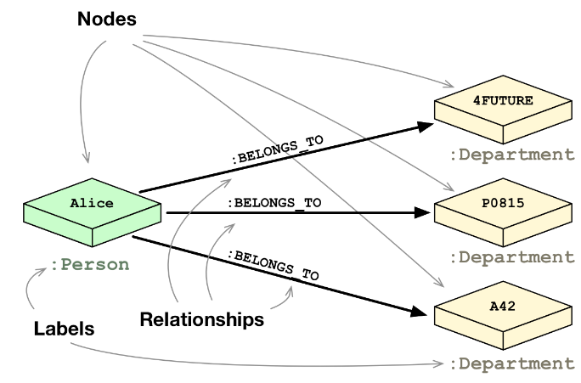
Nosql vs relationnel

Slide 11
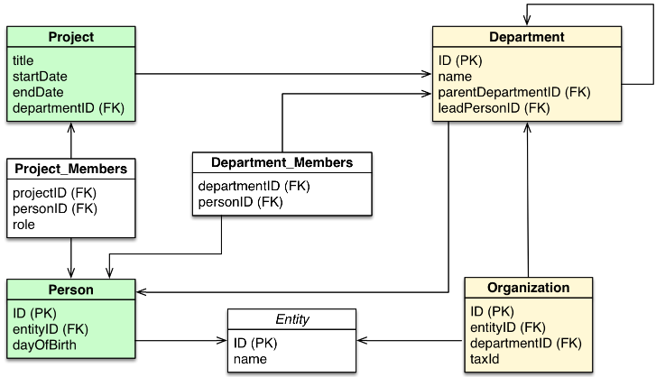
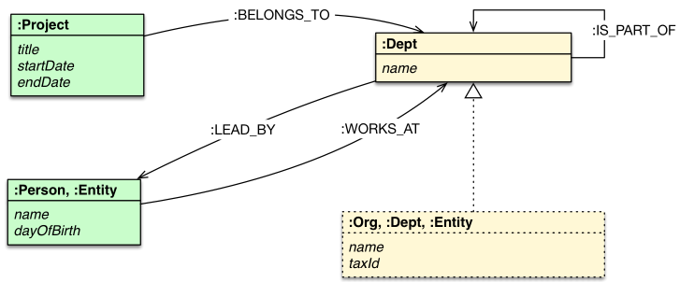
Nosql vs relationnel

Slide 12
Why?
Big Data
Schémas dynamiques
Réplication
Horizontal scaling

Slide 13
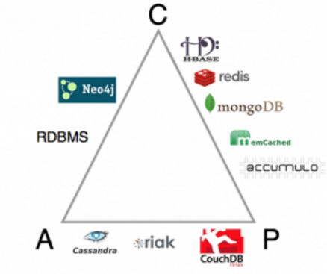
CAP Theorem
Consistency (Cohérence): Tout les nœuds du systèmes voient la même données => XA, (ACID)
Availability (Disponibilité): Le système répond toujours même si la données n’est pas la dernière.
Partition Tolerance: Aucune panne (sauf coupure réseau) ne doit empêcher le système de répondre correctement
Notes:
Atomicité : Tout ou rien. Soit l’opération se fait en entier, soit elle ne se fait pas du tout. La notion d’atomicité sous-entend la possibilité de défaire une opération avortée.
Cohérence : L’opération doit assurer que la base de données sera dans un état valide après l’opération.
Isolation : L’opération doit se faire en toute autonomie sans dépendance à une autre opération.
Durabilité : En cas de problème important (coupure d’électricité), les modifications apportées sont bien enregistrées.
Ex: Amazon non dispo -> $$$

Slide 14
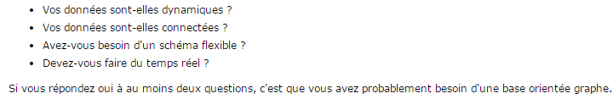
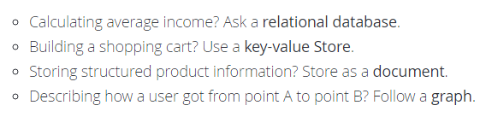
Quand utiliser quoi ?
It’s depends !

Slide 15
NEO4J

Slide 16
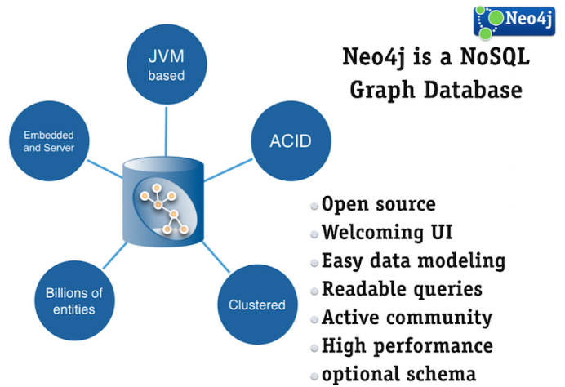
Neo4j, une base de données graphe
transactions ACID
écrit en in Java
données stockées sur disque

Slide 17
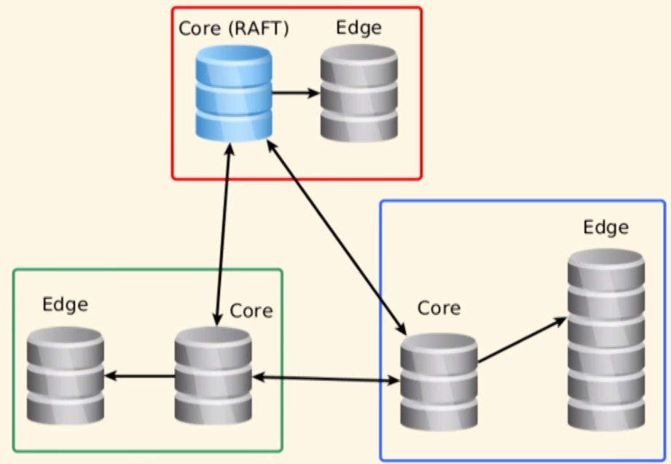
Architecture

Slide 18
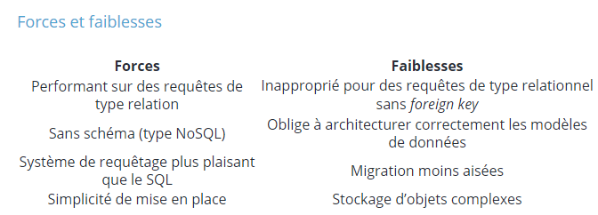
Forces et faiblesses

Slide 19
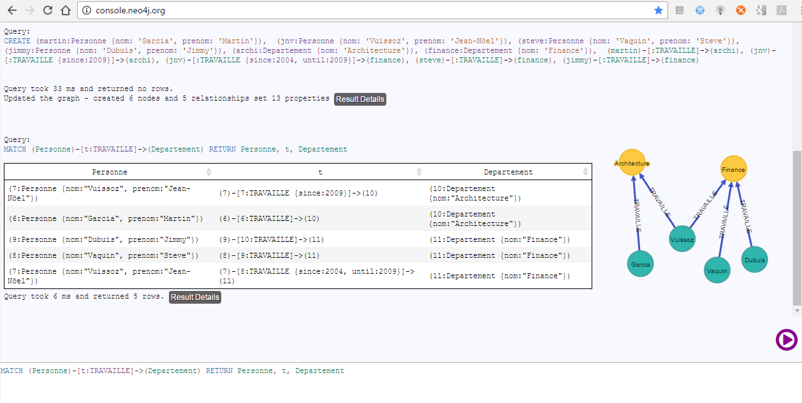
Neo4j console
Notes:
http://console.neo4j.org/
CREATE (martin:Personne {nom: 'Garcia', prenom: 'Martin'}),
(jnv:Personne {nom: 'Vuissoz', prenom: 'Jean-Nöel'}),
(steve:Personne {nom: 'Vaquin', prenom: 'Steve'}),
(jimmy:Personne {nom: 'Dubuis', prenom: 'Jimmy'}),
(archi:Departement {nom: 'Architecture'}),
(finance:Departement {nom: 'Finance'}),
(martin)-[:TRAVAILLE]->(archi),
(jnv)-[:TRAVAILLE {since:2009}]->(archi),
(jnv)-[:TRAVAILLE {since:2004, until:2009}]->(finance),
(steve)-[:TRAVAILLE]->(finance),
(jimmy)-[:TRAVAILLE]->(finance)
MATCH (Personne)-[t:TRAVAILLE]->(Departement) RETURN Personne, t, Departement

Slide 20
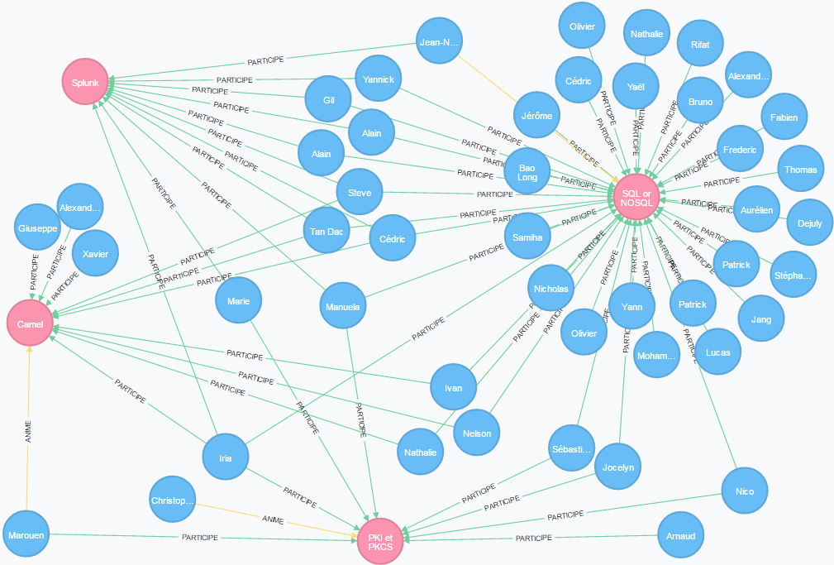
Cas d’exemple
Notes:
voir cypher.txt

Slide 21
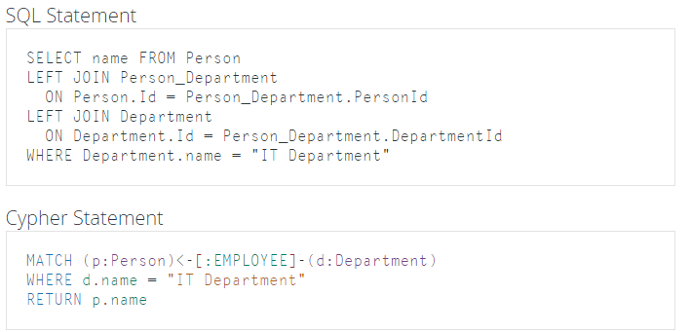
SQL vs Cypher Statement

Slide 22
dEMO

Slide 23
Demo
Ex. avec spring-data
https://github.com/mejnv/evalais.git
Comment cibler la techno susceptible de répondre aux besoins ?
Comment exploiter ces bases de données ?
Notes:
Attribut noSession

Slide 24
Ressources
http://nosql-database.org/
https://www.infoq.com/articles/graph-nosql-neo4j
https://neo4j.com/
http://console.neo4j.org/
https://neo4j.com/docs/cypher-refcard/current/

Slide 25
Merci pour votre attention

